Slide 1
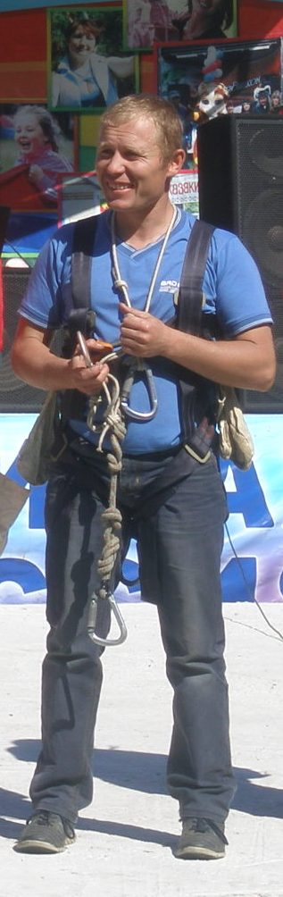
МКОУ «Чернореченская СОШ»
Тема: Техника безопасности на уроках физической культуры.
Выполнил: Алексеев Иван Петрович,
учитель физической культуры

Slide 2
Актуальность темы:
На сегодняшний день безопасности в образовательных учреждениях уделяют серьезное внимание организации работы по охране труда, предупреждению травматизма детей и работников.

Slide 3
Проблема данной работы заключается в строгом контроле за учащимися на уроках физкультуры путем строгого соблюдения техники безопасности без отрыва от деятельности по повышению интереса к урокам физической культуры.

Slide 4
Объект исследования - уроки физической культуры.
Предмет исследования – техника безопасности на уроках физкультуры как основополагающий фактор формирования интереса к занятиям физической культурой детей школьного возраста.

Slide 5
Цель исследования:
теоретически и практически обосновать экспериментальное наблюдение на выработку техники безопасности учащихся на уроках физической культуры как фактора формирования интереса к занятиям.

Slide 6
Гипотеза:
Проведение профилактических мероприятий и соблюдение техники безопасности способствуют не только уменьшению травматизма школьников, но и вызывают интерес к занятиям:
1) Профилактические мероприятия проводится в системе и целенаправленно;
2) учитель владеет методикой проведения профилактических мероприятий;
3) учитываются возрастные и индивидуальные особенности учащихся;
4) уроки без травм способствуют стабильному интересу к занятиям физической культурой, ситуации травматизма же снижают данный интерес.

Slide 7
Задачи:
- проанализировать специальную психолого-педагогическую литературу по заявленной теме;
- раскрыть возрастные особенности учащихся среднего школьного возраста;
- выявить влияние на интерес учащихся среднего школьного возраста.

Slide 8
Методы исследования.
В исследовательской работе дана сущностная характеристика такому педагогическому феномену, как проведения экспериментального наблюдения. Таким образом, лишь при раскрытии всех вышеперечисленных пунктов, при решении всех задач можно раскрыть тему данной работы.

Slide 9
Практическая значимость исследования
- применение на протяжении тренировочных циклов рациональных средств общей и специальной физической подготовки; индивидуальный подход с уточнением адекватной биомеханической структуры спортивных действий в избранном виде спорта;
- строгом врачебно-педагогическом отборе с учетом индивидуальных морфологических, функциональных и конституционных типологических особенностей организма на соответствующем этапе биологического развития юных школьников;
- строгое соблюдение техники безопасности на уроках физкультуры должно способствовать стимулированию интереса к занятиям физкультурой.

Slide 10
Общие требования по технике безопасности:
- руководствоваться инструкцией по технике безопасности, государственными актами и документами по охране труда, разработанными Министерством образования РФ, и осуществлять контроль за соблюдением учащимися правил и инструкций но охране труда.
- нести ответственность за сохранность жизни и здоровья обучающихся воспитанников.

Slide 11
Учитель физкультуры должен:
- проходить курсы (не реже 1 раза в 5лет) по охране труда;
- принимать участие в испытании гимнастических снарядов и оборудования;
- вносить предложения по улучшению условий проведения образовательного процесса;
- организовывать изучение обучающимися воспитанниками правил по охране труда в быту и т.д.
Учитель физкультуры должен знать:
- подготовленность и функциональные возможности каждого учащегося;
- медицинскую группу, к которой учащиеся отнесены по результатам медицинского осмотра;
- учащихся, освобожденных врачом от физических упражнений после болезни, и отмечать учащимися, отсутствующих на уроке .

Slide 12
Перечень документов по технике безопасности в образовательном учреждении:
1. Инструкции по технике безопасности на занятиях.
2. Журнал регистрации инструктажа по технике безопасности на уроках физической культуры.
3. Акт разрешение на проведение занятий.
4. Акт приемки спортивного сооружения и инвентаря на готовность к началу нового учебного года.
5. Укомплектованная медицинская аптечка, инструкция по оказанию первой доврачебной помощи при различных травмах и повреждениях.
6. Журнал регистрации несчастных случаев с учащимися и воспитанниками (хранится у специалиста по охране труда).
7. Журнал о результатах испытаний спортивного инвентаря и оборудования.

Slide 13
Основные причины травматизма:
Организационные недостатки при проведении занятий.
Ошибки в методике проведения урока.
Недостаточное материально-техническое обеспечение, оснащение занятий.
Неудовлетворительное санитарно-гигиеническое состояние залов, площадок и др.

Slide 14
Правила:
а)все действия учащихся по установке оборудования должны организовываться и осуществляться только в присутствии учителя и по его распоряжению;
б)по окончании установки оборудования в рабочее положение необходимо обязательное опробование его снарядов.

Slide 15
Цель эксперимента:
практически обосновывать наблюдение на повышение интереса учащихся в школе путем строгого соблюдения техники безопасности и путем ознакомления с ней школьников на уроках физической культуры.
Задачи эксперимента:
Сравнить данные двух классов интереса к урокам физкультуры у учащихся на начало и конец проведения занятий с соблюдением техники безопасности.

Slide 16
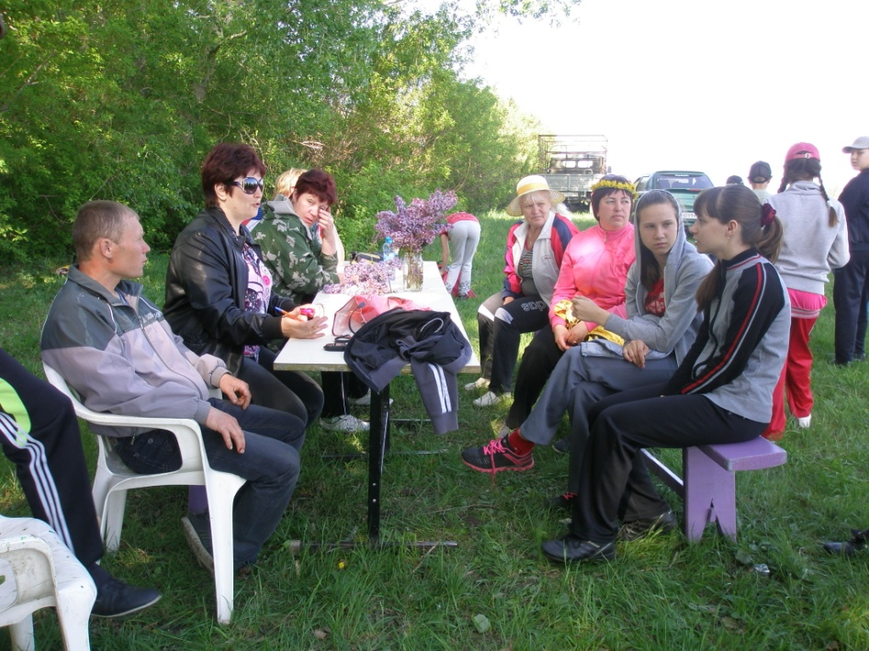
Методы исследования:
1.Беседа.
2.Анкетирование.
3.Урок физкультуры.

Slide 17
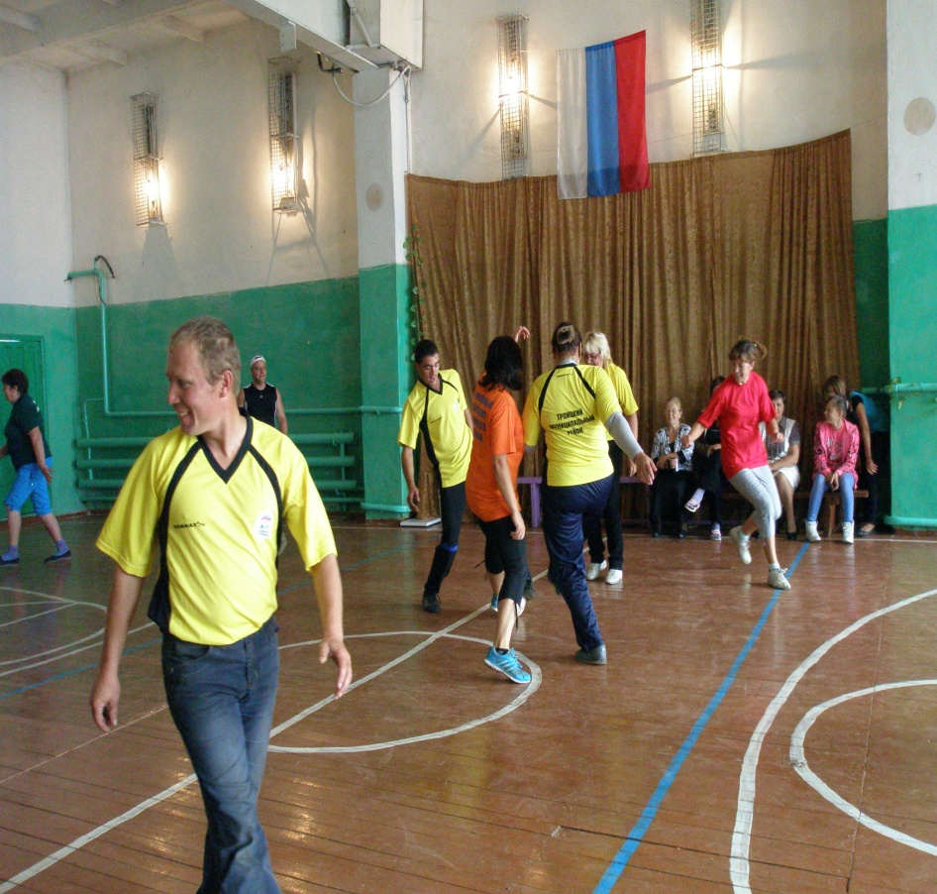
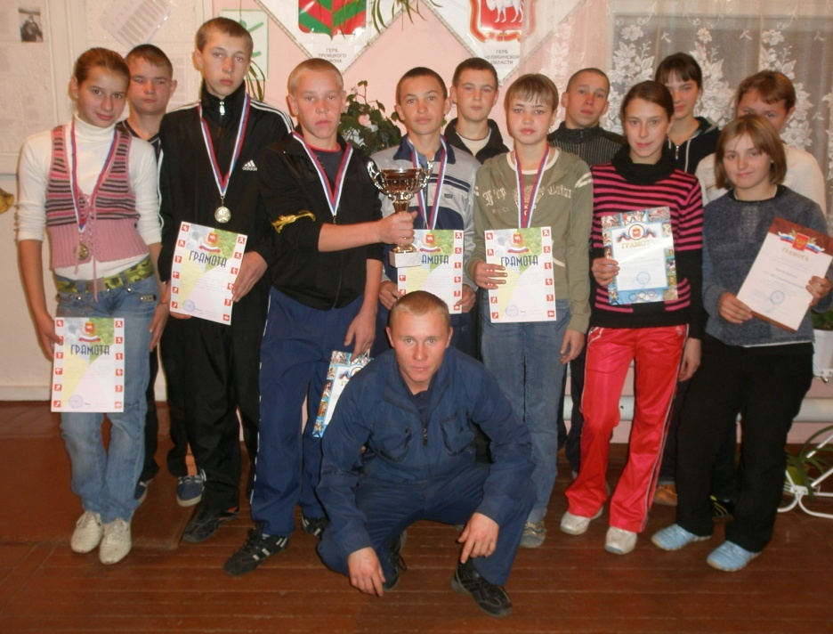

Slide 19
Выводы:
По данным анкетирования, можно сказать, что у детей проявляется интерес по физической культуре и спорту в ситуациях отсутствия травматизма за занятиях физической культурой, поэтому регулярно посещают уроки все внеурочные физкультурные мероприятия, секции и самостоятельно занимаются дома с родителями.

Slide 20
Профессия учителя физической культуры помогает ученикам воспитывать волю , развивать стремление, силу, чтобы нести в мир благополучие и здоровье.
Физкультура – это основа всего , то есть мы с вами рождаемся и уже двигаемся , все остальное приходит, а движение - это то, с чего мы начинаем нашу жизнь.

Slide 21
Спасибо за внимание !

